Slide 1
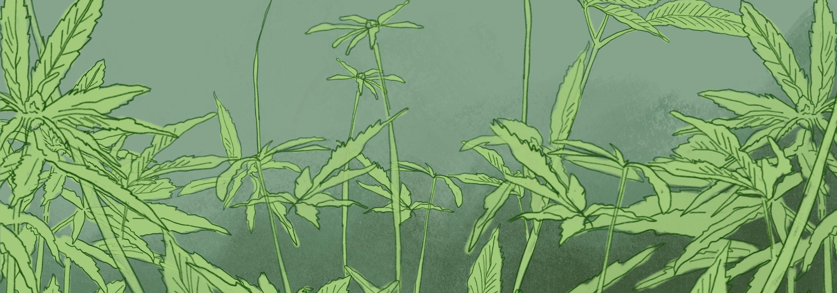



Hanfanbau in Seedorf
Hanf-Mystery

Slide 2
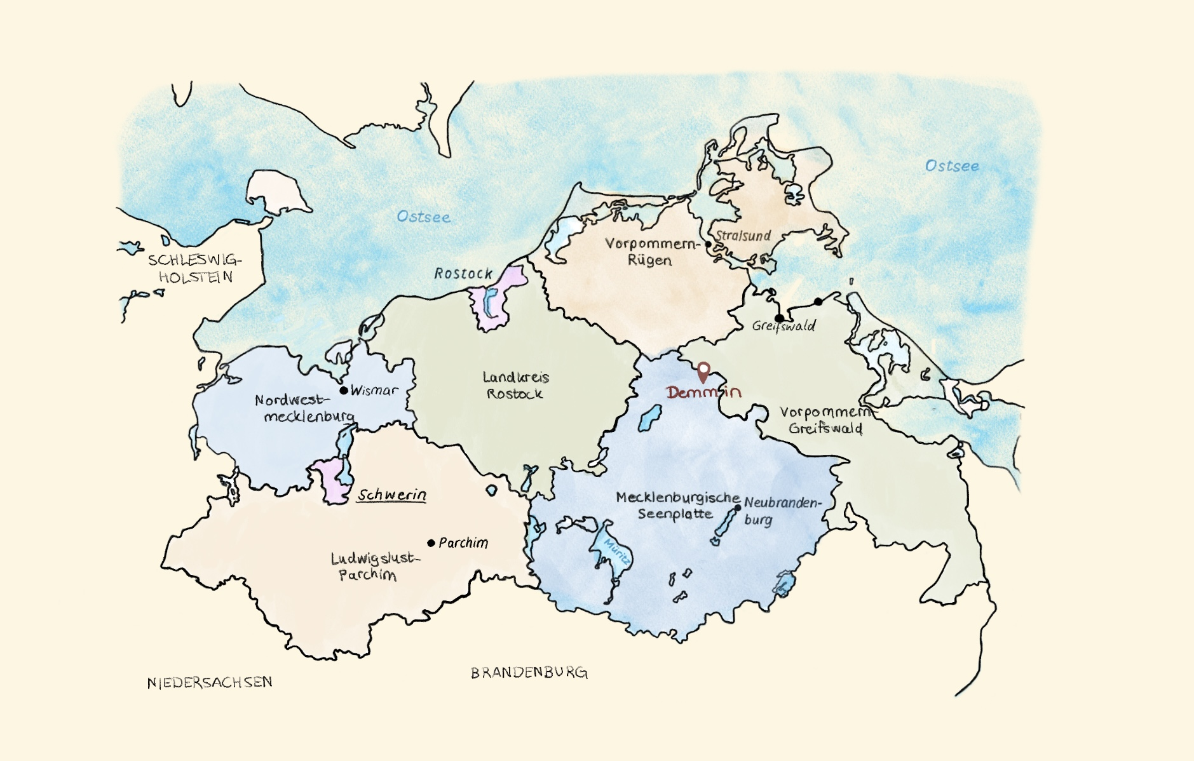
1
Notes:
Karte

Slide 3
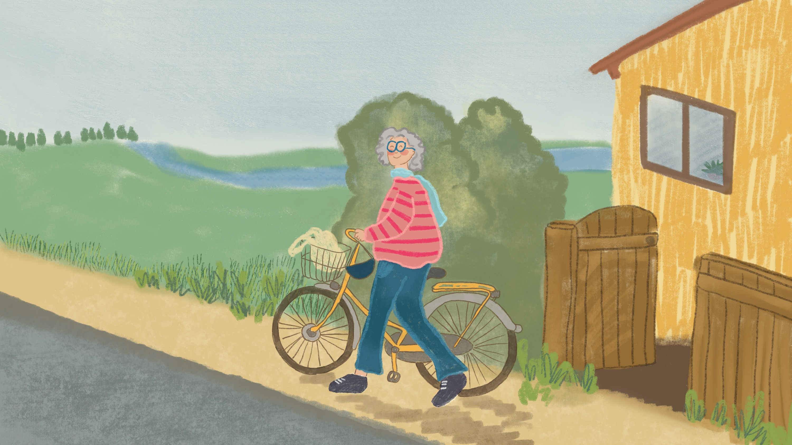
2

Slide 4
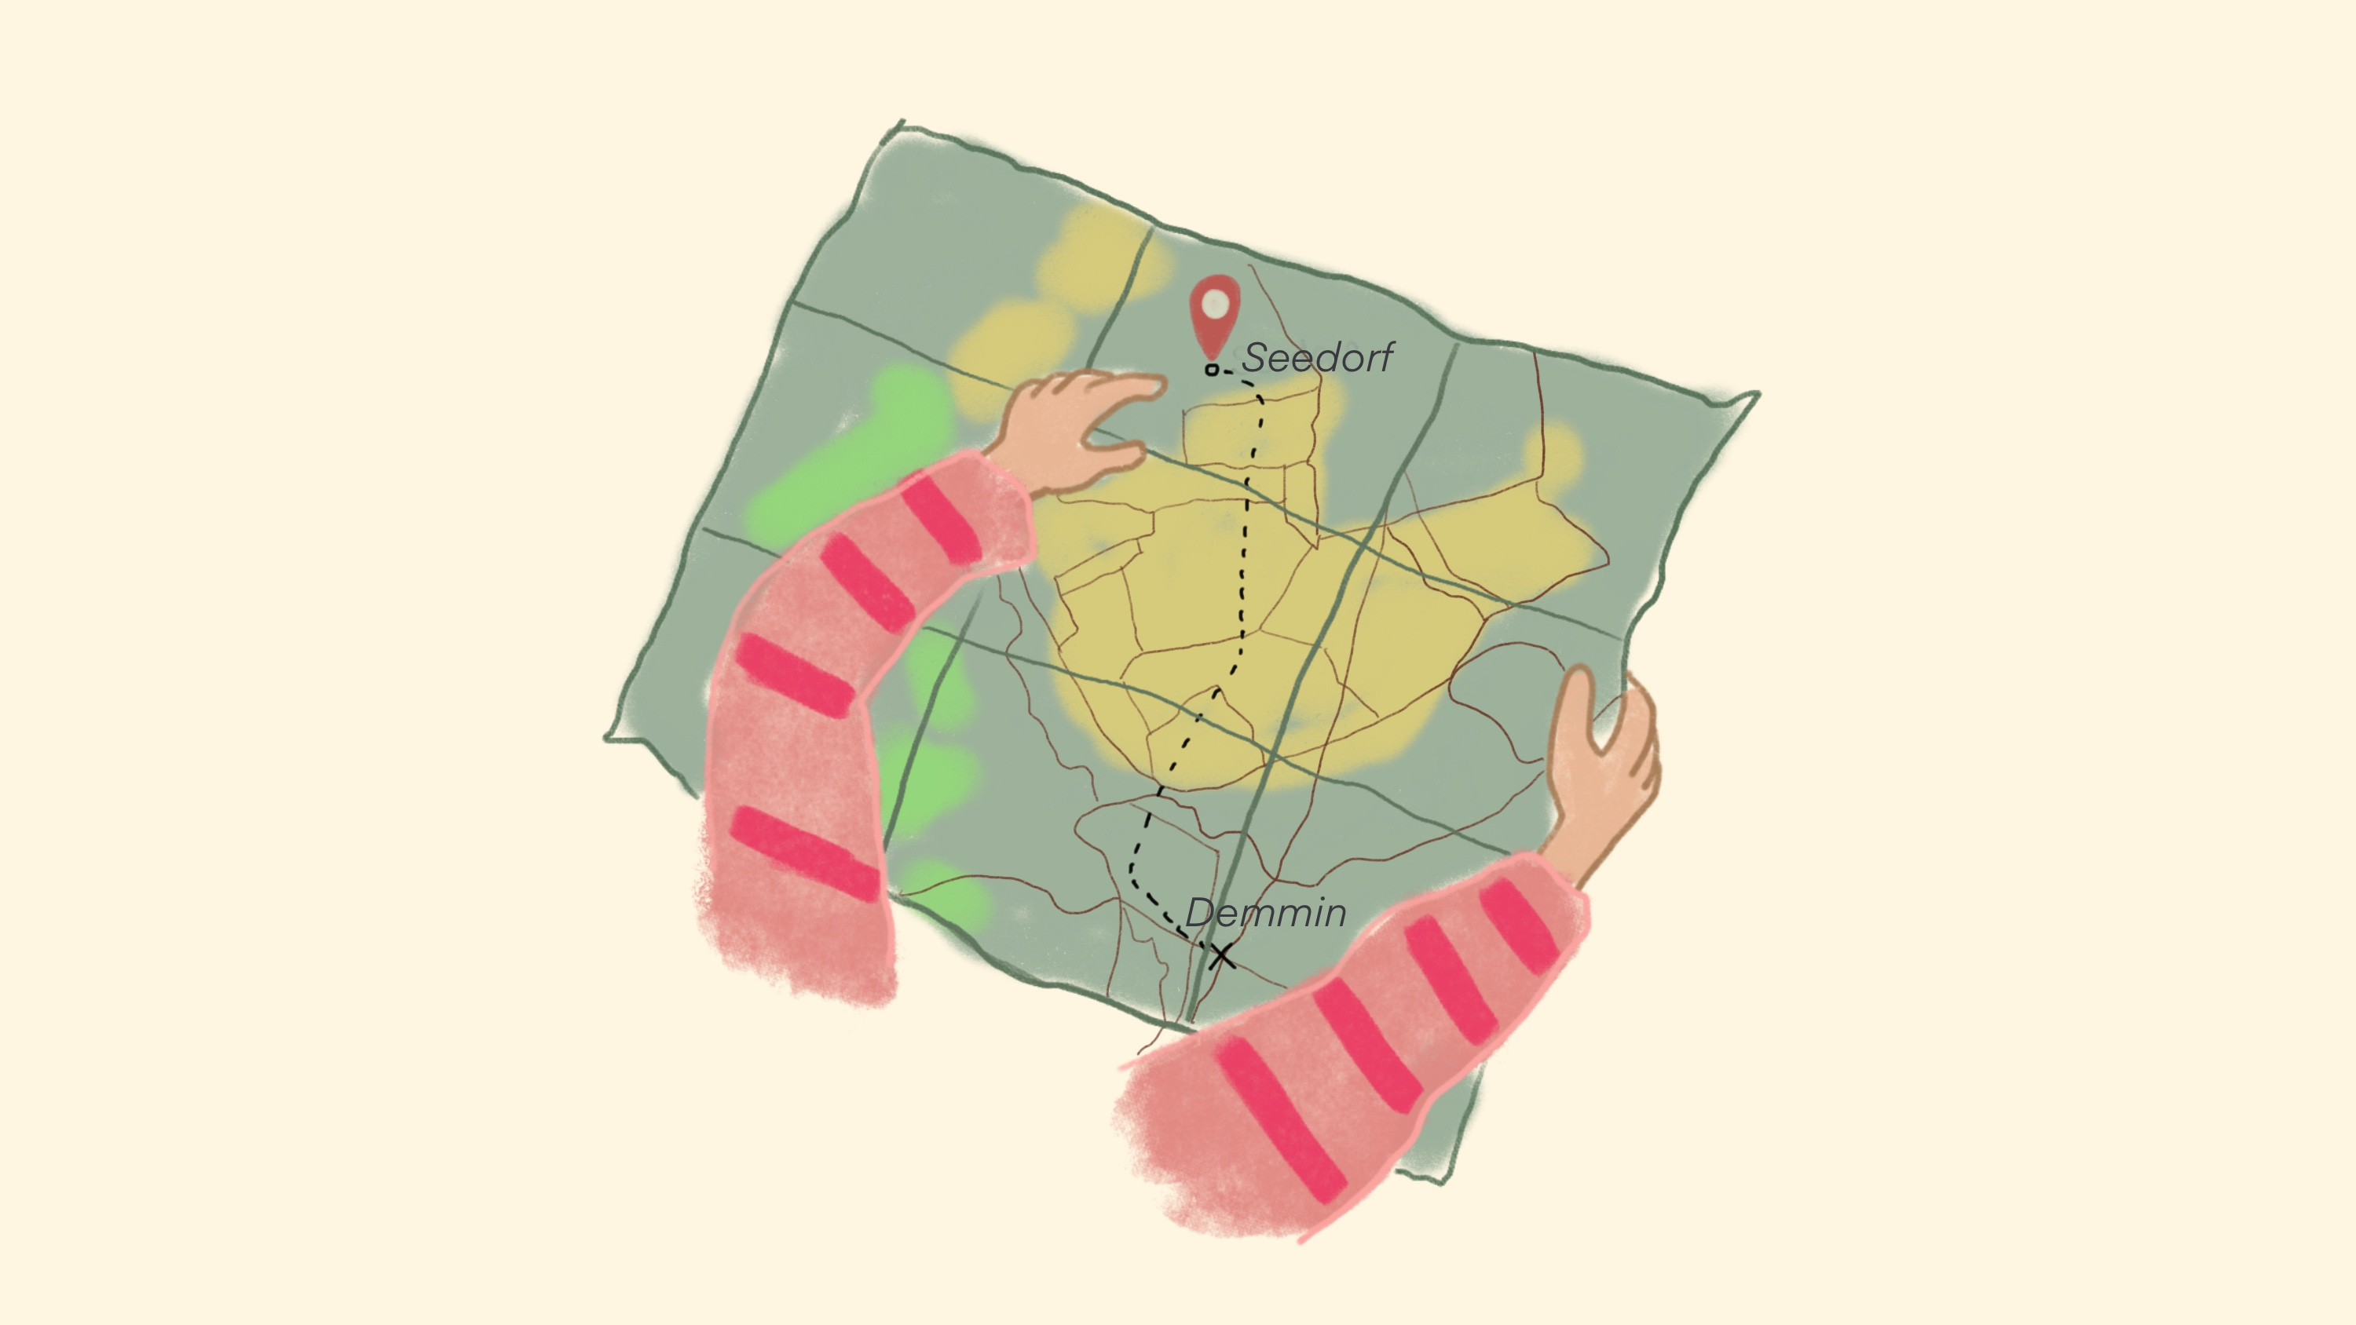
3

Slide 5
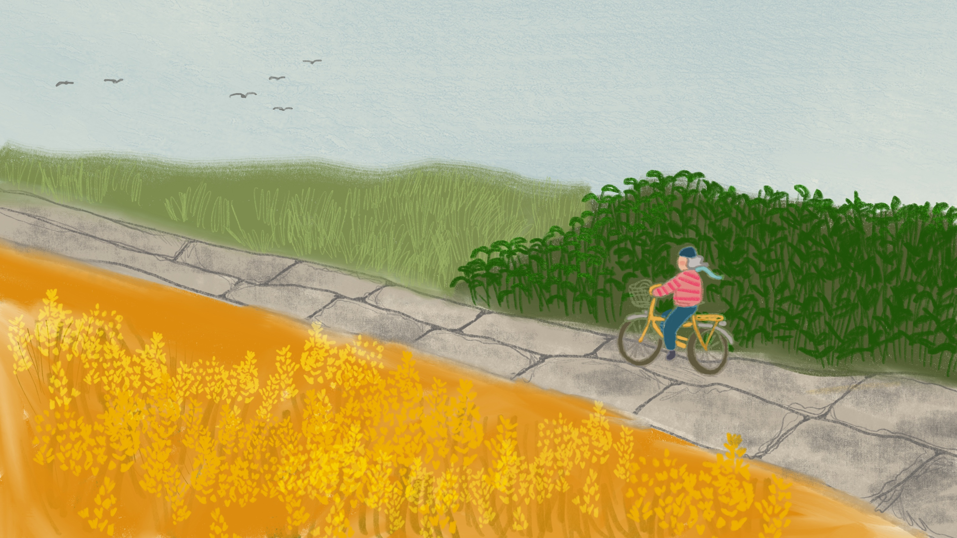
4

Slide 6
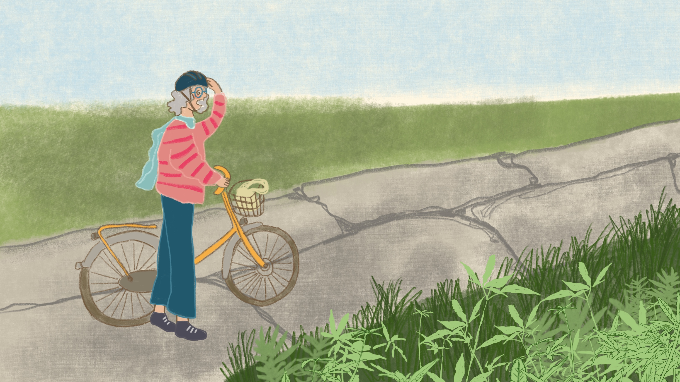
5

Slide 7
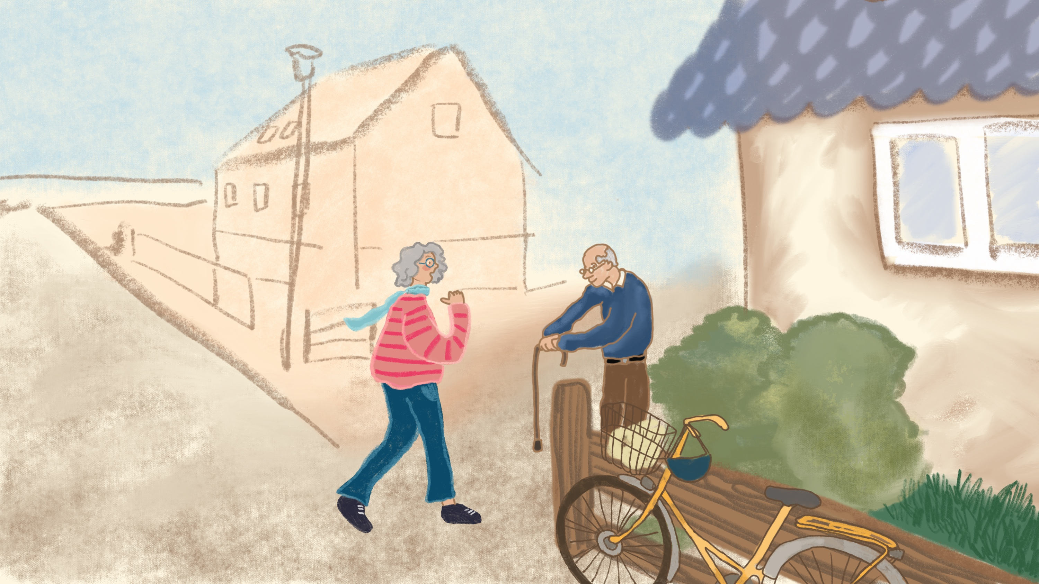
6

Slide 8

7

Slide 9
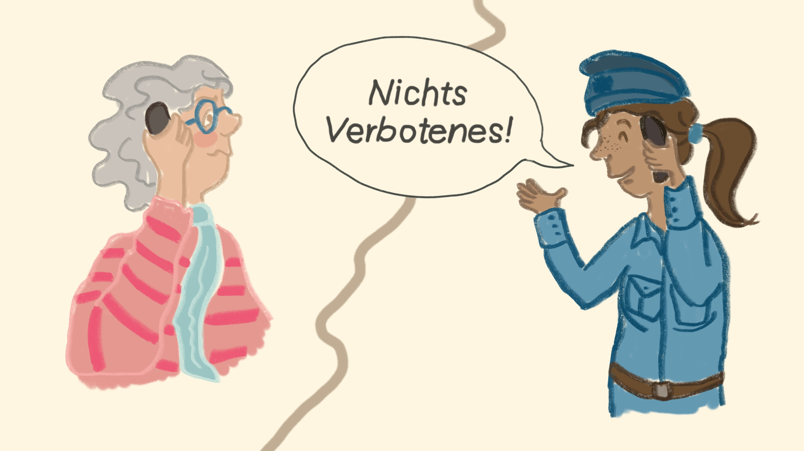
9

Slide 10

10

Slide 11

Aufgabe
Löse das Mystery und hilf der Polizistin dabei, Frau Groth zu erklären, wieso Herr Holmer Hanf anbaut und warum der Hanfanbau einen Beitrag zu mehr Nachhaltigkeit leisten kann.
1
Du kannst erklären, wie der Anbau von Hanf mit dem Klimawandel zusammenhängt.
2
Du kannst den Beitrag von Hanfprodukten für den Klimaschutz erklären.
3
Du kannst erklären wie der Anbau von Hanf zum dem Schutz der Artenvielfalt (Biodiversität) beiträgt.
Ziele
​

Slide 12
1. Erkläre Zusammenhang zwischen Klimawandel und dem Anbau von Hanf.
Klimawandel
führt zu
immer mehr
Extremwetter-ereignisse wie z.B. Dürren
deswegen Anbau von
dürretoleranten
Pflanzen
deswegen
zum Beispiel
tiefreichende
Pfahlwurzel
Nutzhanf
Eigenschaft
​

Slide 13
2. Erkläre den Zusammenhang zwischen Klimaschutz und der Weiterverarbeitung von Hanf.
Verbrennung
fossiler
Brennstoffe
Konventionelle Baustoffe
führt zu
hoher
Energiebedarf
weniger
geringer
Alternative
weniger
führt zu
Baustoffe aus
Nutzhanf
schwächt
Freisetzung
CO2
Treibhauseffekt
verstärkt

Slide 14
3. Erkläre den Zusammenhang zwischen dem Anbau von Hanf und dem Schutz der Artenvielfalt (Biodiversität).
schnelles Pflanzen-wachstum
führt zu
Unterdrückung von Unkräutern
Nutzhanf
Eigenschaft
deswegen
geringer Pestizideinsatz
Artenvielfalt
gut für

Slide 15
© CC BY 4.0
Text: Felix Klimm, Illustrationen: Marie Janke

